Slide 1

Семен Гулак-Артемовський
Життєвий шлях.Творчість.

Slide 2
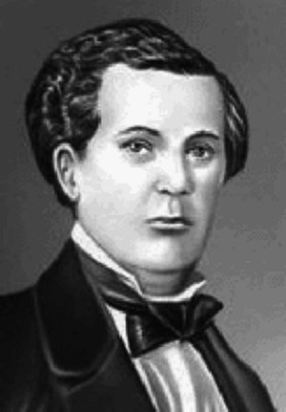

Slide 3
Семе́н Степа́нович Гула́к-Артемо́вський
(*16 лютого 1813, Городище — †17 квітня 1873, Москва) — український композитор, співак, баритон (бас-баритон), драматичний артист, драматург, племінник письменника П. П. Гулака-Артемовського, автор однієї з перших опер на україномовне лібрето опери «Запорожець за Дунаєм».

Slide 4
Біографія
Народився в Городище на Черкащині. У дитинстві співав у хорі київського митрополита. У 1824-1830 роках навчався в Київському духовному училищі, у 1835-38 - в духовній семінарії.
Долю Семена Гулака-Артемовського вирішив його прекрасний голос. У 1838 році, коли Гулак-Артемовський навчався у київській бурсі, на його талант звернув увагу Михайло Глинка, який шукав виконавця для партії Руслана у щойно написаній опері і взяв його з собою до Петербурга. Тут Глинка спочатку сам дає йому уроки співу, а 1839 року організовує на його користь декілька концертів, а на зібрані кошти відправляє вчитися за кордон. Побувавши в Парижі, Гулак-Артемовський виїхав до Італії, де після двох років навчання дебютував у флорентійській опері (1841).

Slide 5
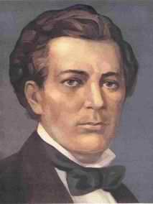

Slide 6
У 1842 Гулак-Артемовський повертається до Петербурга, де протягом 22 років, до 1864 року є солістом російської імператорської опери в Петербурзі, а в 1864–1865 — Великого театру у Москві. Широку популярність Гулаку-Артемовському, як композиторові, принесла опера «Запорожець за Дунаєм», датована 1862 роком, яка стала українською музичною класикою. Царська цензура забороняла її постановку на сцені протягом 20 років. Вперше її було поставлено Марком Кропивницьким у 1884 році у трупі Михайла Старицького.

Slide 7
Окреме місце у творчій спадщині Гулака-Артемовського посідають українські пісні, зокрема «Стоїть явір над водою» (присвячена Тарасу Шевченку, з яким автор товаришував з 1838 року), «Спать мені не хочеться», «Ой на горі та й женці жнуть» — рапсодія із збірки з семи пісень під загальною назвою «Українська свадба». В Україні Гулак-Артемовський побував у 1843 році з метою добору співаків та у 1850 році, коли гастролював з італійською оперною трупою.
Захоплювався народною медициною, статистикою, уклав «Статистично-географічні таблиці міст Російської імперії» (1854).
Помер 17 квітня 1873 року в Москві, похований на Ваганьковському кладовищі.

Slide 8
Підготувала Захарченко Любов
10 клас

